Slide 1
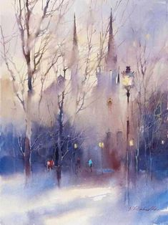


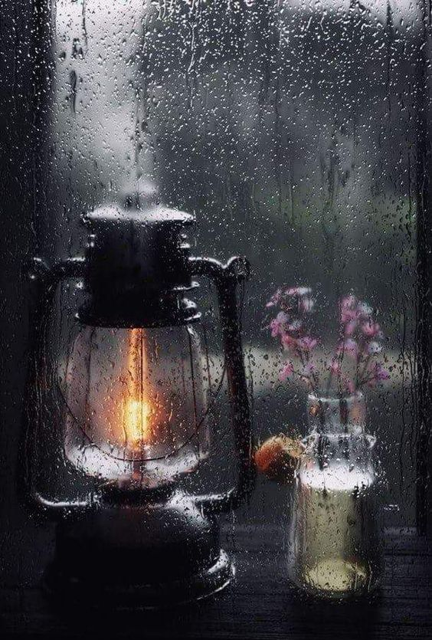


A ETERNIDADE DE UM INSTANTE
SEMPRE...NUM ATÉ SEMPRE!

Slide 2
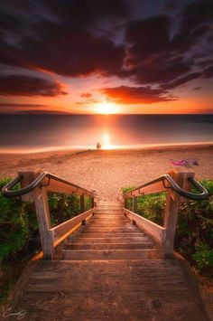
Fui convidado a revisitar um gesto que há tempos não pratico: a formatação de um poema. E confesso que, ao receber este texto Do Poeta Jorge Humberto, senti que não se tratava apenas de um pedido técnico, mas de um chamado afetivo. O poema “SEMPRE… NUM ATÉ SEMPRE!” me tocou profundamente — não pela complexidade formal, mas pela delicadeza com que evoca o amor juvenil, a memória e a saudade

Slide 3

Ao lê-lo, fui transportado para um tempo em que tudo parecia eterno, onde o simples ato de correr pela manhã carregava a promessa de plenitude. Há uma doçura nostálgica nas imagens que o poeta constrói, e uma sinceridade que não se esconde atrás de artifícios. É como se ele nos oferecesse um relicário de lembranças, onde Mimi, sua “dulce menina”, permanece viva, intacta, no coração da poesia.

Slide 4

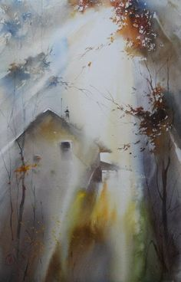
SEMPRE…
NUM
ATÉ SEMPRE

Slide 5
Agora, que as chuvas não tardam,
lembra-me o sol de teus olhos,
verdes, como a cor de nossas almas,
e éramos jovens, tudo era sem fim.

Slide 6
Corríamos sem parar, manhã afora,
e tudo acontecia com naturalidade.
Misturavam-se risos e lágrimas
de alegria, sempre assim, todo o dia.

Slide 7
Nunca um cansaço ou um desprazer,
que nos roubasse aos olhos o
estarmos juntos, na grande ilusão,
branda como as tuas mãos, nas minhas -

Slide 8
nos largos planos da vasta paisagem,
em tuas tranças tocando o meu rosto,
ou num beijo roubado, quando,
distraída, anteviam meus lábios nos teus.

Slide 9
Oh, Mimi, minha dulce menina, meu
amor primeiro, o único, o verdadeiro,
ainda resiste em mim essa lembrança de ti:
jovem flor, acabáramos de nos conhecer.
Jorge Humberto
04/08/2025

Slide 10

Assim concluo esta formatação, com respeito e admiração pela sensibilidade do poeta. Que este poema encontre seus leitores com o mesmo impacto que teve sobre mim — como um sussurro vindo de um tempo onde o amor era simples, verdadeiro e eterno.
Toninho Vendramini
Jundiaí, agosto de 2025

Slide 11

Imagens
Acervo Pessoal
Músicas de Fundo
Aranjuarex
And I Love Her
Encerramento
Ao Final do Arco Iris
Ricardo Montaner
CRIAÇÃO ROTEIRO FORMATAÇÃO
TONINHO VENDRAMINI
ACESSE MEUS ESPAÇOS CULTURAIS E TORNE-SE MEU SEGUIDOR
http://vendraminiletras.blogspot.com/
www.sergrasan.com/toninhovendraminislides/
PARTICIPAÇÕES:
    ASSOCIAÇÃO DOS POETAS E ESCRITORES DE JUNDIAÍ E REGIÃO
ACADEMIA NACIONAL DE LETRAS DO PORTAL DO POETA BRASILEIRO - ACADÊMICO 28

